Slide 1


语文园地七

Slide 2
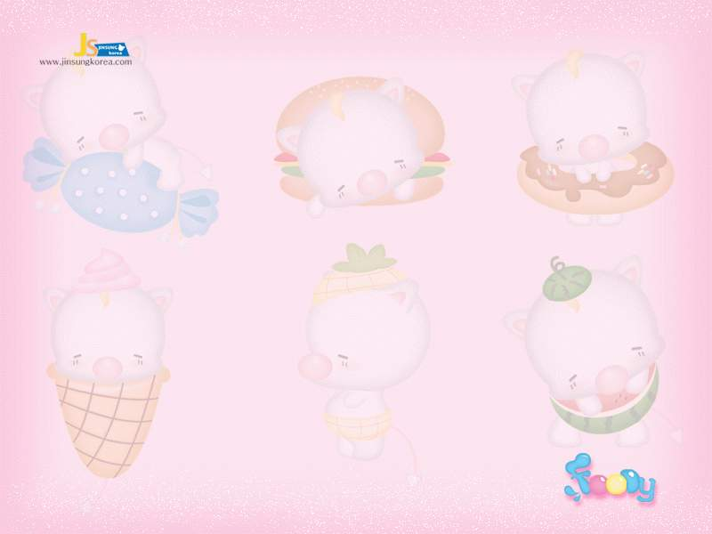

我的发现
“饣”食字旁的字，跟食物和吃东西有关。
bǐng
yǐn
jiǎo
饣
饿 饼 饮 饺
“犭”反犬旁的字，跟动物有关。
zhū
láng
犭
猴 猫 狗 狮 猪 狼

Slide 3


我会认
bǐng
láng
yǐn
jiǎo
zhū
饼
饮
饺
猪
狼

Slide 4

饼干
饮水机
大灰狼
水饺
大肥猪

Slide 5
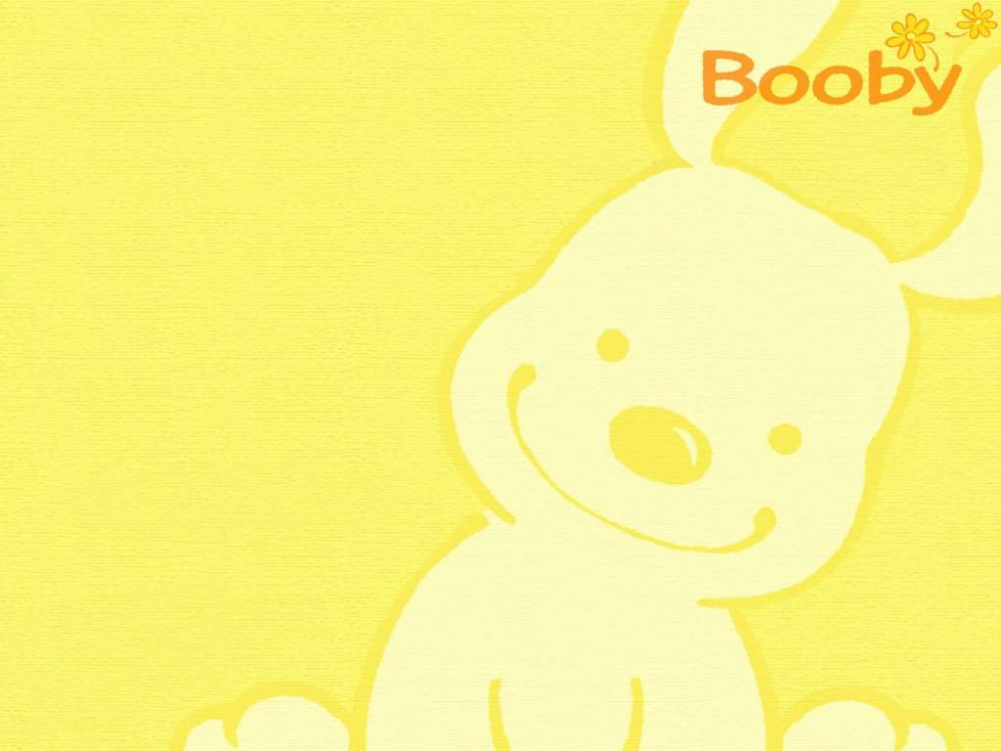

填一个字，就能变出很多字呢！
我会填
自
音
相
你
今
原
心

Slide 6
我会填
今
相
自
心
心
心
你
原
音
心
心
心

Slide 7
我会填
羊
气
少
洋
沙
工
汽
每
江
海
氵

Slide 8
我会填
心
木
口
才
闷
问
闲
日
人
闭
间
闪
门

Slide 9

练一练：加一个偏旁，看能变成什么字？
1、象、故、门
亻
像、做、们
2、巴、丁、白
扌
把、打、拍
3、十、下、斤
口
叶、吓、听

Slide 10
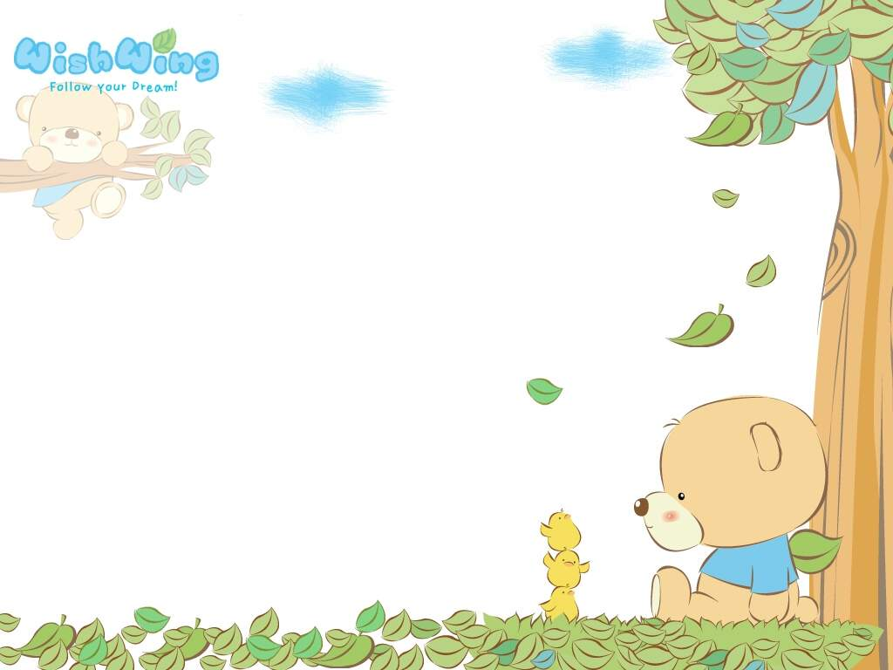

读读记记
这些都是很有道理的话，可要记牢哟！
只有自己种，才有吃不完的菜。
自己学会生活的本领，才能成为真正的狮子。

Slide 11

冷
热
我会写
前
慢
长
老
开
短
少
关
快
后

Slide 12

找朋友游戏
白
黑对（ ），里对（ ）。
高对（ ），粗对（ ）。
远对（ ），古对（ ）。
明对（ ），早对（ ）。
有对（ ），出对（ ）。
虚心对（ ），热情对（ ）。
外
低
细
近
今
暗
晚
无
入
骄傲
冷淡

Slide 13
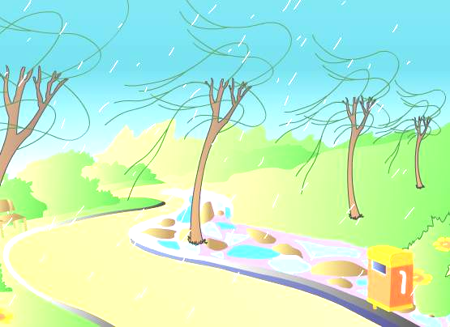
小
雨
点
儿
无数雨点儿被风吹着，快要落到地上了。
一串（chuàn)小雨点儿看着一位叔叔手推车上的面粉(fěn)袋，焦(jiāo)急地说：“我要落到面粉袋上了！”另一串小雨点儿瞧(qiáo)着一位白发[fà]苍(cāng)苍的老人，不安地说：“我要落到老爷爷的头上去了！”

Slide 14
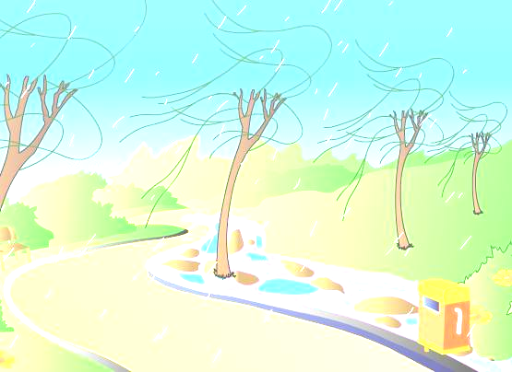
这时，一群小朋友从学校里出来。一个穿雨衣的男孩，连忙把雨衣盖在面粉袋上。一个打雨伞的女孩，赶紧（jǐn)跑过去把雨伞递(dì)给老爷爷，她跟老爷爷合用一把伞。
滴答[dā]！滴答！小雨点儿放心地掉下来，落到了雨衣上，雨伞上。

Slide 15

你会读吗？
chuàn fěn jiāo qiáo
串 面 粉 焦 急 瞧 着
fà cānɡ jǐn dā
白 发 苍 苍 赶 紧 滴 答

Slide 16
你会读吗？
串 面 粉 焦 急 瞧 着
白 发 苍 苍 赶 紧 滴答

Slide 17
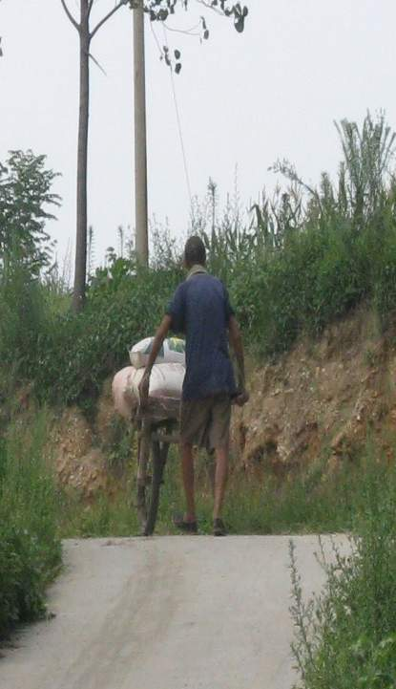



一串小雨点儿
看着一位叔叔手推
车上的面粉袋，焦
急地说：“我要落
到面粉袋上了！”
.
. . .

Slide 18
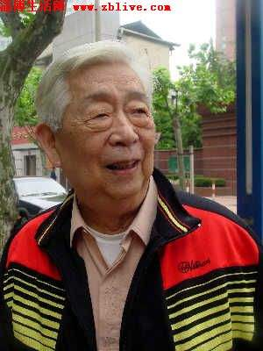
另一串小雨点
儿瞧着一位白发苍
苍的老人，不安地
说：“我要落到老
爷爷的头上去了！”
. . .

Slide 19
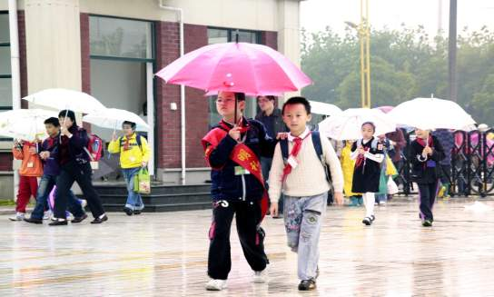
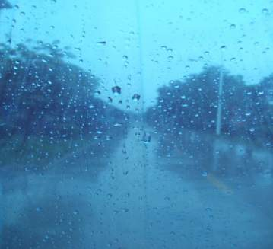
这时，一群小朋友从学校里出来。一个穿雨衣的男孩，连忙把雨衣盖在面粉袋上。一个打雨伞的女孩，赶紧跑过去把雨伞递给老爷爷，她跟老爷爷合用一把伞。

Slide 20
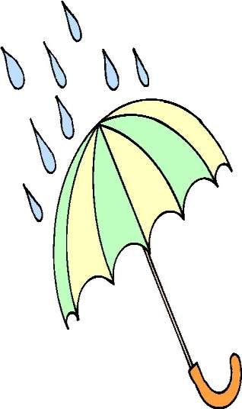
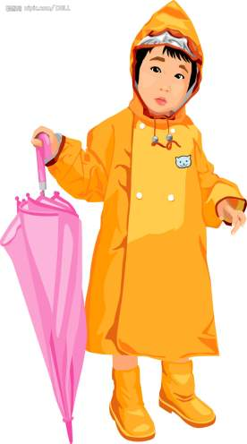


滴答！滴答！小雨点儿放心地掉下来，落到了雨衣上、雨伞上。

Slide 21
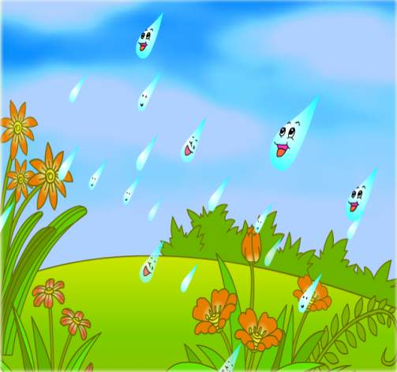
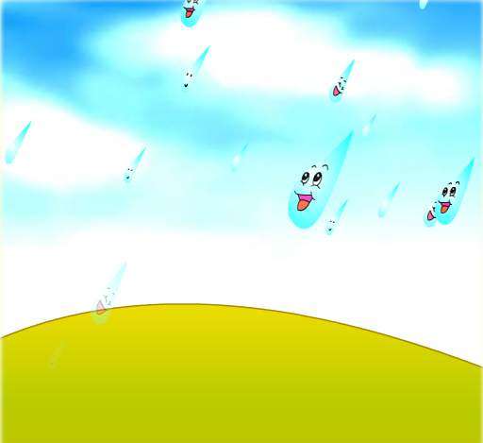
要去有花有草的地方。
要去没有花没有草的地方。

Slide 22

不久，有花有草的地方，花更红了，草更绿了。没有花没有草的地方，长出了红的花，绿的草。

Slide 23

假如当时你也是一滴雨点儿，你会怎么想，怎么做呢？
四人小组互相说一说自己的想法。

Slide 24
小雨点儿
无数雨点儿被风吹着,快要落到地上了。
一串小雨点儿看着一位叔叔手推车上的面粉袋，焦急地说：“我要落要面粉袋上了！”另一串小雨点儿瞧着一位白发苍苍的老人，不安地说：“我要落到老爷爷的头上去了！”
这时，一群小朋友从学校里出来。一个穿雨衣的男孩，连忙把雨衣盖在面粉袋上。一个打雨伞的女孩，赶紧跑过去把雨伞递给老爷爷，她跟老爷爷合用一把伞。
滴答！滴答！小雨点儿放心地掉下来，落到了雨衣上，雨伞上。

Slide 25
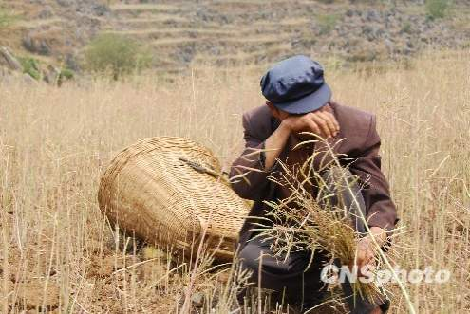
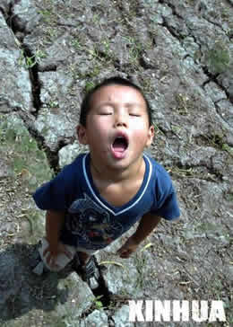
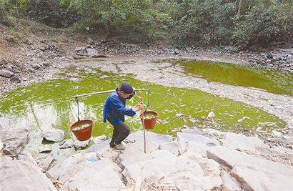
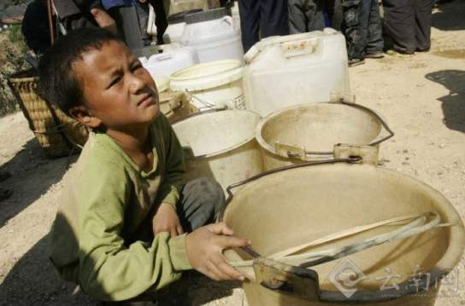

Slide 26
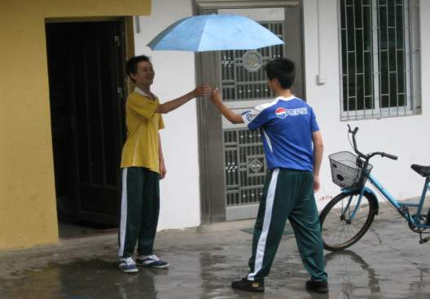
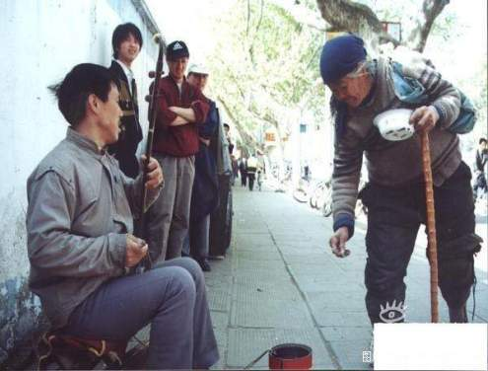
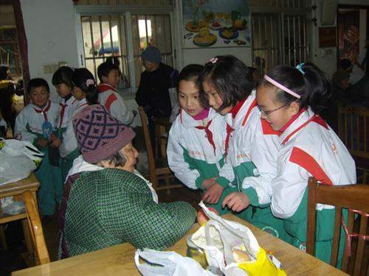
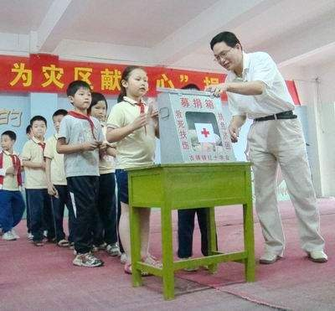

Slide 27


发生了什么事？

Slide 28
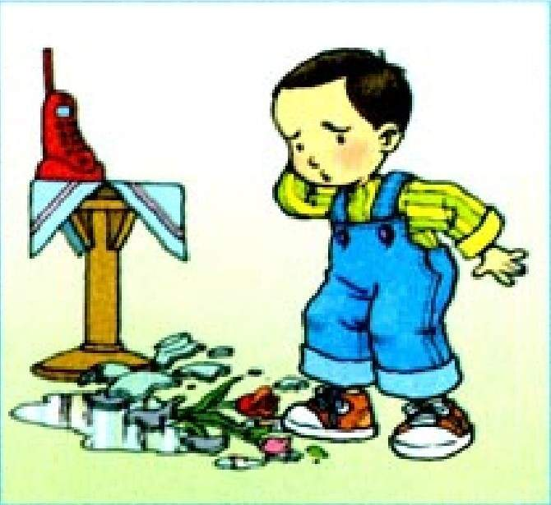
小松不小心把家里的花瓶打碎（suì）了

Slide 29
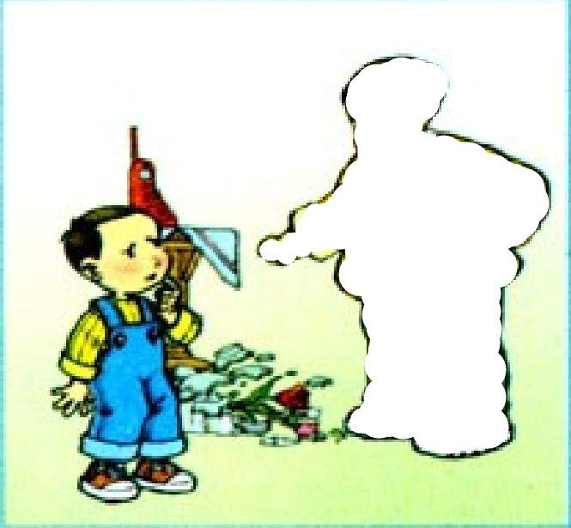
小松如实地告诉了爸爸
小松是一个
（ ）的孩子。
做错事
要诚实

Slide 30
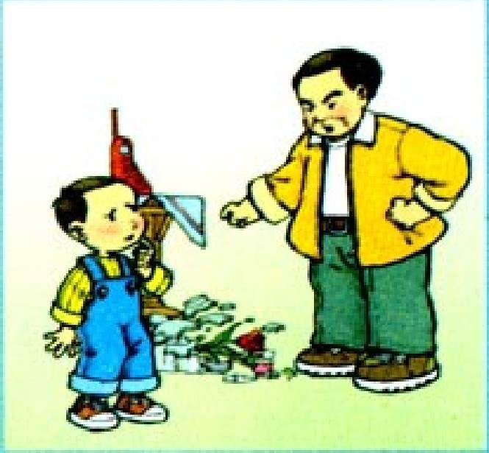
却被爸爸打了一顿（dùn）

Slide 31
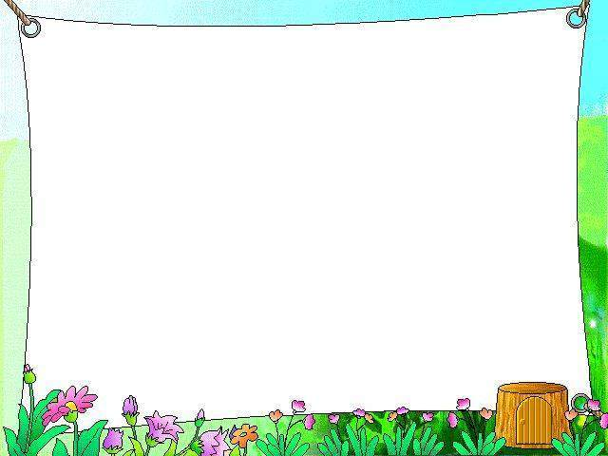

如果是你，你会怎么做？小组讨论。

Slide 32

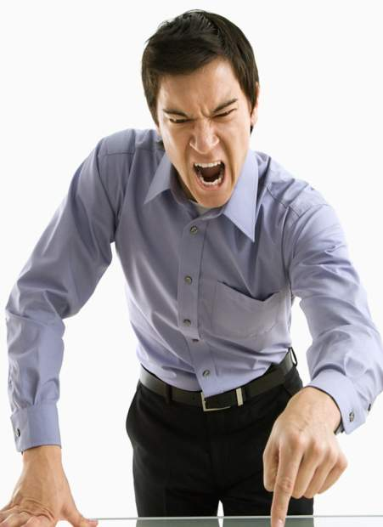
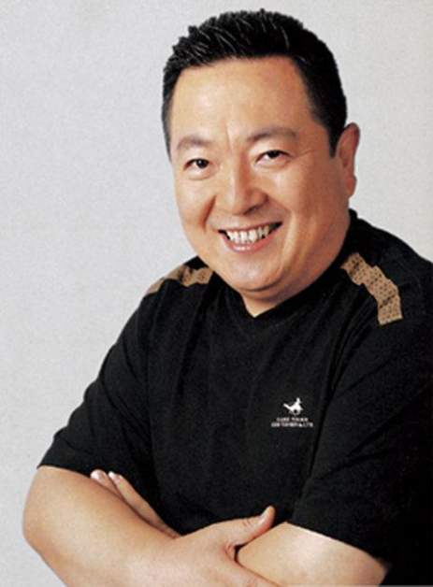
这是一个
（ ）的爸爸。
这是一个
（ ）的爸爸。
你们喜欢怎样的爸爸？

Slide 33

1、小松应该怎样做才能得到爸爸的原谅呢？
2、小组演一演。
要求：表达清楚
有礼貌，态度好

Slide 34
想一想：
生活中，当我们碰到下面的情况时，你该怎么做呢？
1、当你不小心把别人新买的玩具弄坏了。
2、当别人不小心把你新买的玩具弄坏了。

Slide 35
通过这件事我明白了
做事情要小心
做错事要诚实
对别人要宽容

Slide 36

字词游戏：
米 口 告 石 分 月
交 非 广 皿 巴 且
咬
靠
矿
盆
肥
粗

